Slide 1

CHỦ ĐỀ 8: QUÊ HƯƠNG TƯƠI ĐẸP
TRƯỜNG TIỂU HỌC NGỌC LÂM
Môn: Hoạt động trải nghiệm
BÀI 19: THIÊN NHIÊN TƯƠI ĐẸP QUÊ EM TIẾT 2
Giáo viên: Đỗ Thị Kiều Hoa

Slide 2

KHỞI ĐỘNG

Slide 3


Slide 4
Hoạt động 3: Thảo luận với bạn để tìm hiểu cảnh đẹp thiên nhiên nơi em sống:
- Tên của cảnh đẹp thiên nhiên
- Người dân quê em thường có hoạt động gì tại đó?

Slide 5
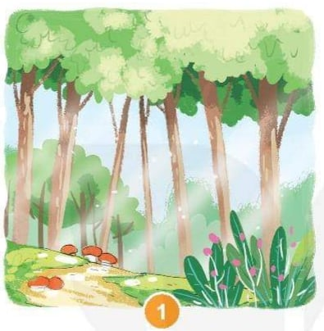

Slide 6
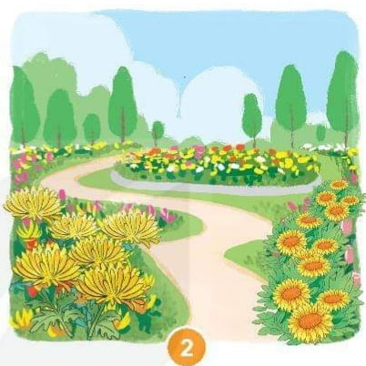

Slide 7

Hoạt động 4: Sắm vai hướng dẫn viên du lịch để giới thiệu về một cảnh đẹp quê hương em

Slide 8
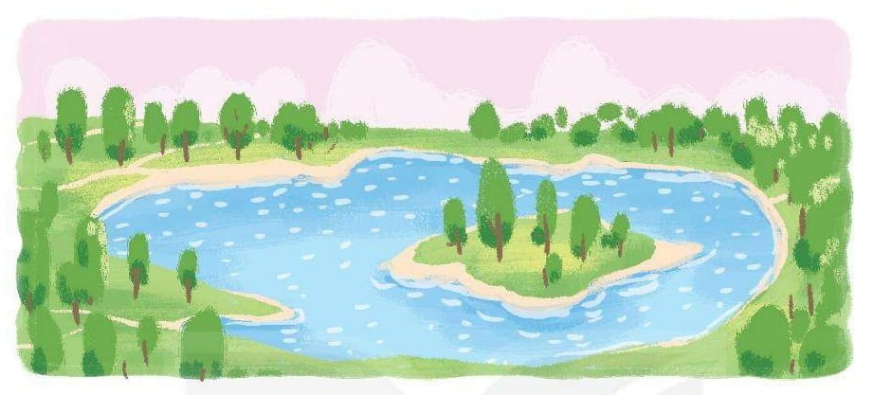
Hoạt động 5: Làm thiệp hoặc vẽ tranh về cảnh đẹp thiên nhiên quê em

